Slide 1
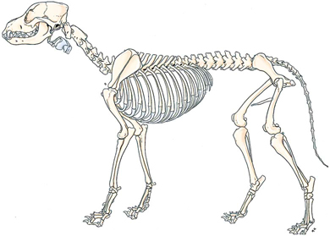
犬猫の病気と予防
骨・関節・皮膚Ⅰ
文部科学省 沖縄・動物系分野における有機的高専連携プログラム開発・実証事業
使用したイラストの掲載ＵＲＬ
https://veteriankey.com/canine-anatomy/

Slide 2
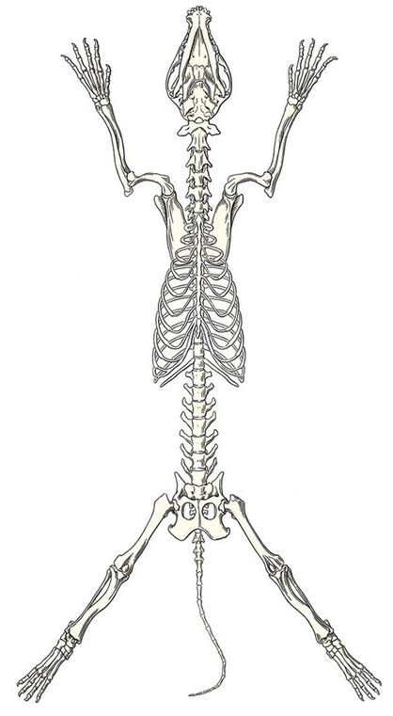
骨・関節
使用したイラストの掲載ＵＲＬ
https://veteriankey.com/canine-anatomy/

Slide 3

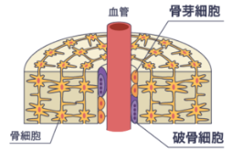
犬猫の骨
骨の役割
からだを支える
脳や内臓を保護する
運動を支える
（ ）を蓄える
カルシウム
血をつくる（赤血球、血小板、白血球、抗体）
骨の代謝
破骨[はこつ]細胞（骨を酵素で溶かす）
骨芽[こつが]細胞
（コラーゲン線維をつくりカルシウムとリンを沈着結晶化させる）
使用したイラストの掲載ＵＲＬ、著作者、著作権レベル表示
https://veteriankey.com/canine-anatomy/ ,株式会社ナツメ社「プロが教える骨と関節のしくみ・はたらきパーフェクト事典」Ｐ13

Slide 4
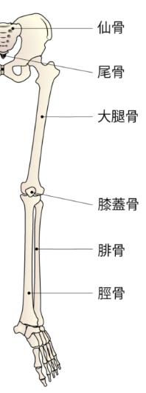
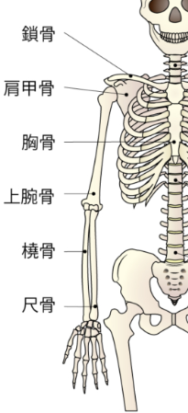
犬猫の骨
頚椎
（ ）
けいつい
きょうつい
ようつい
胸椎
腰椎
びつい
尾椎
肩甲骨
（ ）
（ ）
大腿骨
だいたいこつ
けんこうこつ
上腕骨
膝蓋骨
（ ）
肋骨
しつがいこつ
じょうわんこつ
（ ）
ろっこつ
橈骨
腓骨
ひこつ
（ ）
尺骨
脛骨
とうこつ
（ ）
しゃっこつ
けいこつ
踵骨
（ ）
しょうこつ
手根骨
しゅこんこつ
使用したイラストの掲載ＵＲＬ、著作者、著作権レベル表示
https://veteriankey.com/canine-anatomy/ , https://kigyou-pt.hatenablog.jp/entry/bone-shape

Slide 5
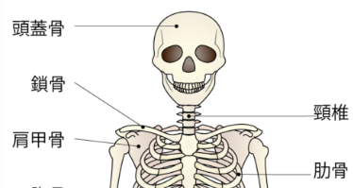
犬猫の骨
（ ）
頚椎
ヒトの骨の数 ２０６本
胸椎
腰椎
尾椎
ネコの骨の数
２４４本
（ ）
イヌの骨の数
３２０本
肩甲骨
大腿骨
上腕骨
鎖骨
（ ）
犬猫は（ ）がほとんどない。
肋骨
膝蓋骨
橈骨
腓骨
尺骨
脛骨
踵骨
手根骨
使用したイラストの掲載ＵＲＬ、著作者、著作権レベル表示
https://veteriankey.com/canine-anatomy/ , https://kigyou-pt.hatenablog.jp/entry/bone-shape

Slide 6
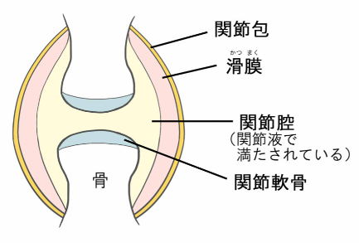
犬猫の関節
肩関節
股関節
けんかんせつ
こかんせつ
関節
骨と骨の間に がある
肘関節
膝関節
じん帯
ちゅうかんせつ
しつかんせつ
骨と骨が離れないように がある
腱
手根関節
足根関節
骨と筋肉をつないでいるのは である
しゅこんかんせつ
そっこんかんせつ
使用したイラストの掲載ＵＲＬ、著作者、著作権レベル表示
https://veteriankey.com/canine-anatomy/

Slide 7
骨・関節の疾病
使用したイラストの掲載ＵＲＬ
https://veteriankey.com/canine-anatomy/

Slide 8
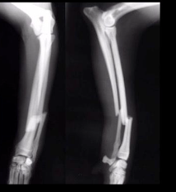
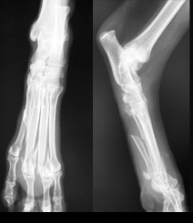
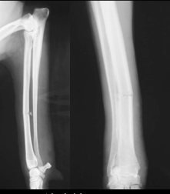
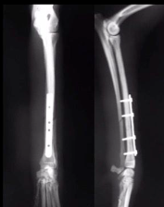
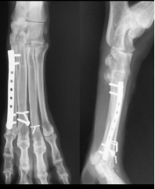
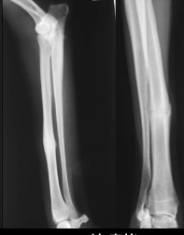
骨折
橈尺骨骨折
（トイプードル1歳）
中足骨骨折
（柴犬12歳）
橈骨骨折
（MIX犬3歳）
使用した写真の掲載ＵＲＬ
チャオ動物病院：https://ciao-esaka.com/guide/整形外科/

Slide 9
骨折
症状
激しい痛み
跛行（はこう）、歩行困難
骨折しやすい部位と犬種
前肢（ ％）、後肢（ ％）
56
16
歳の小型犬
0～1
アニコム損保「家庭どうぶつ白書2018」より
予防
原因
正しい抱っこ
すべらないフローリング
ベッドやソファなど段差対策
「まて」「ハウス」などしつけ
バランスのとれた食事と適度な運動
交通事故
事故（抱っこ、ソファ、ベッド）
落下
踏んでしまった。気づかずドアを閉めた。

Slide 10
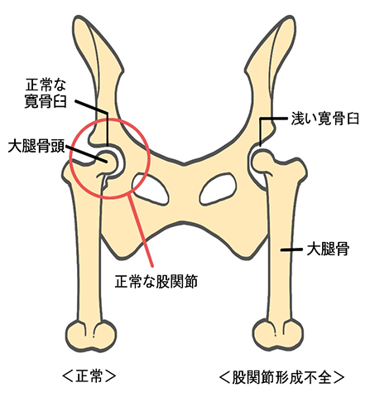
股関節形成不全
寛骨臼[かんこつきゅう]のくぼみが浅く、大腿骨頭が支えられない
原因
遺伝
※繁殖させない
発症しやすい犬猫種
大型犬
ラブラドール・レトリーバー、ゴールデン・レトリーバー
バーニーズ・マウンテン・ドッグ、ジャーマン・シェパード・ドッグ、セント・バーナードなど
猫
ペルシャ、メインクーン、ヒマラヤン
ＦＰＣ「犬の病気事典」：https://www.fpc-pet.co.jp/dog/disease/147

Slide 11
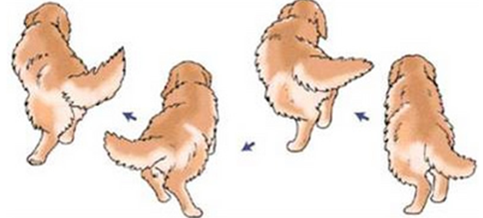
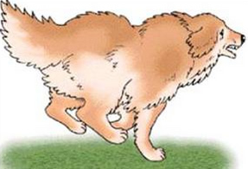
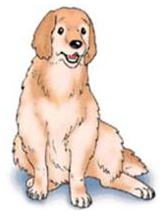
股関節形成不全
症状
6ヶ月～1歳
までに現れる
歩くとき腰が左右に大きく揺れる
左右後ろ肢を同時に前に出しうさぎ跳びのように歩く
横座りをする
治療
軽症なら激しい運動をさせない・体重管理（保存療法）
重症なら外科的手術を行うこともある
予防はできないが、体重管理は大切。
日本動物遺伝病ネットワーク「遺伝性疾患について」：http://www.jahd.org/disease/d_hipjoint

Slide 12
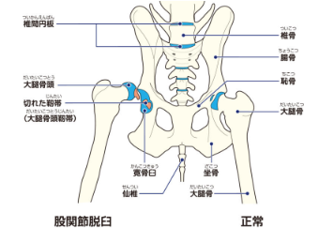
股関節脱臼[だっきゅう]
股関節が完全に外れる（完全脱臼）、外れかかっている（亜脱臼）
原因
交通事故や落下、打撲など強い衝撃が
股関節に加わる
股関節形成不全、レッグ・ペルテス病、
骨や関節の炎症がある場合もある。
レッグ・ペルテス病
大腿骨頭への血液供給が乏しくなり、
壊死[えし]する病気。1歳前後までの
小型犬に多い。
ＦＰＣ「犬の病気事典」：https://www.fpc-pet.co.jp/dog/disease/147

Slide 13
股関節脱臼
症状
突然、後肢の跛行[はこう]や挙上[きょじょう]をする
激しい痛みがあり、悲鳴を上げる、震えて動かない、起き上がれない
治療
麻酔をかけて大腿骨を股関節に戻し固定する
脱臼を繰り返すようなら外科的治療をすることもある
自然には治らない。
放置すると関節炎が起き激しい痛みで歩けなくなる

Slide 14
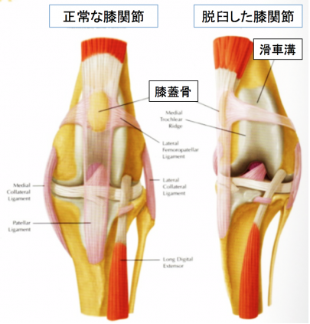
膝蓋骨脱臼（パテラ）
膝蓋骨（パテラ）が正常な位置から外れる
脛骨[けいこつ]が正常な位置からずれる
滑車溝[かっしゃこう]が浅くてずれる
原因
先天的
遺伝により生まれつき膝関節
に異常がある
後天的
フローリングで滑ったり、打撲
落下などの外傷
かもがわ動物医療センター：https://www.kamogawa-ac.jp/desease/膝蓋骨（パテラ）脱臼/

Slide 15
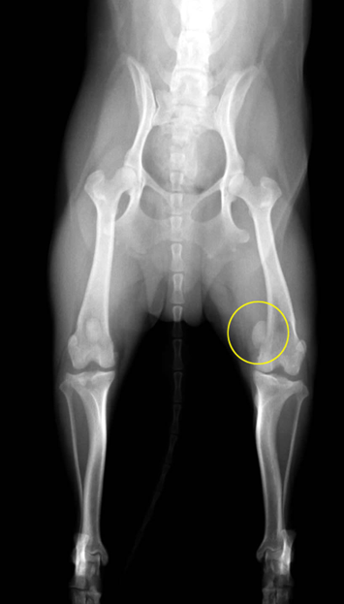
膝蓋骨脱臼（パテラ）
症状
軽症や先天性：無症状、スキップ跛行
重症や慢性：跛行や挙上
治療
軽症：体重管理、環境整備、消炎鎮痛剤
重症：手術
小型犬に多い
トイプードル、ポメラニアン、マルチーズ、チワワ、ヨークシャテリアなど
猫
ペルシャ、スコティッシュ・フォールド、メインクーンなど
かもがわ動物医療センター：https://www.kamogawa-ac.jp/desease/膝蓋骨（パテラ）脱臼/

Slide 16
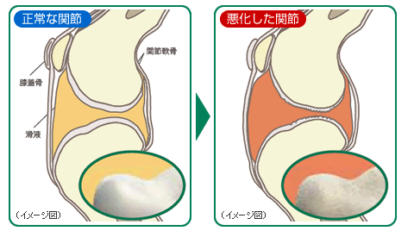
関節炎
様々な関節の軟骨に障害が起こり、炎症が起こる
①軟骨がすり減る（骨関節炎）
②免疫細胞が軟骨を異物として攻撃して傷つける（免疫介在性関節炎）
物産アニマルヘルス「犬の骨関節炎」：https://asa-yota.jp/contents.html

Slide 17
骨関節炎
軟骨がすり減り、炎症が起こる
原因
若齢犬：股関節形成不全や骨軟化症
成犬：激しい運動や外傷
高齢犬：( )による軟骨の摩耗、( )による軟骨への負荷
加齢
体重増加
症状
散歩や段差を嫌がる、動作が遅い
股関節、膝関節、肘関節、肩関節に多い
物産アニマルヘルス「犬の骨関節炎」：https://asa-yota.jp/contents.html

Slide 18
免疫介在性関節炎
自己抗体による免疫反応（組織破壊）により炎症が起こる
原因
原因不明が大半
症状
歩きたがらない、発熱を繰り返す、ひょこひょこ歩く
足根関節、膝関節、肘関節、手根関節に多い
物産アニマルヘルス「犬の骨関節炎」：https://asa-yota.jp/contents.html

Slide 19
犬猫の病気と予防
骨・関節・皮膚Ⅱ
使用したイラストの掲載ＵＲＬ
https://veteriankey.com/canine-anatomy/

Slide 20
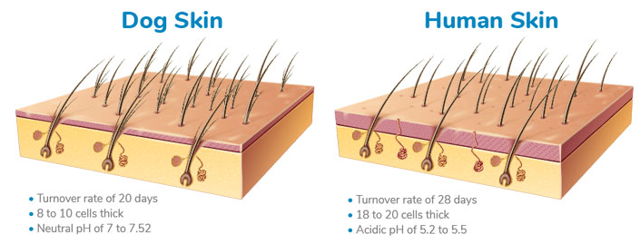
皮膚
使用したイラストの掲載ＵＲＬ
https://sentrxanimalcare.com/conditions/skin-and-wound/

Slide 21
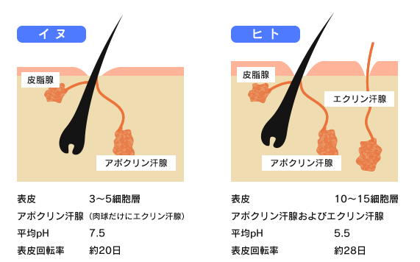
皮膚構造
表皮が( )刺激や乾燥に
弱い
体温調節のエクリン汗腺
は( )のみに存在する
アポクリン汗腺は全身に
分布し皮脂とともに分泌
( )性で細菌が繁殖
しやすい
薄く
肉球
エクリン汗腺は体温調節の汗
弱アルカリ
アポクリン汗腺はフェロモンの役割
皮脂腺は表皮の保護

Slide 22
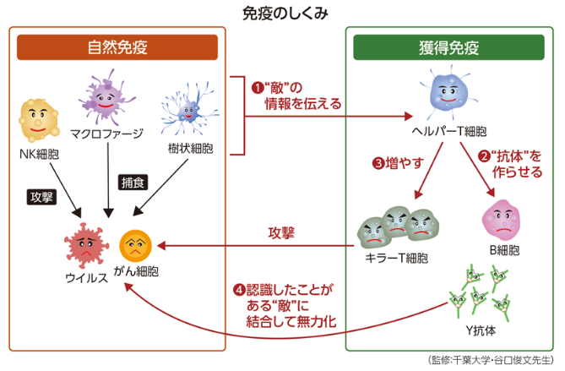
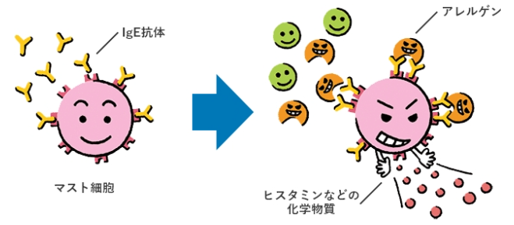
アレルギー性皮膚炎
外部から侵入してくる細菌やウイルスから体を守る免疫反応が過剰に働き、皮膚に腫脹や痒みなどの炎症反応が出る病気
3種類のヘルパーＴ細胞
①細菌やウイルス対応（Th1)
②寄生虫対応(Th2)←過剰に働く
③大腸菌や真菌（カビ）対応(Th17)
ヒスタミンは、血管を拡張させ、体液・血液を集め、神経を刺激する＝炎症反応
第一三共ヘルスケア「くすりと健康の情報局」：https://www.daiichisankyo-hc.co.jp/health/selfcare/coldsyndrome-01/
ヴァアトリス制約「アナギラキシーってなあに.jp」：https://allergy72.jp/cause/allergy.html

Slide 23
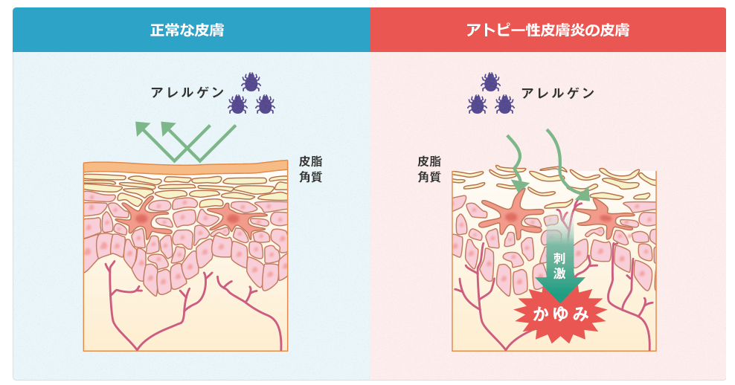
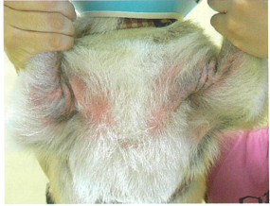
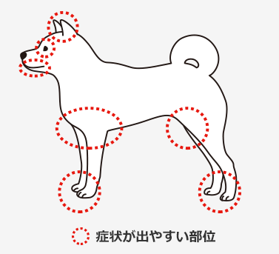
アレルギー性皮膚炎
①アトピー性皮膚炎
皮膚のバリア機能が低下し、かゆみを伴う湿疹がよくなったり悪くなったりを繰り返す
原因：ハウスダストマイト（ダニの糞や死骸）、カビ
（真菌）、花粉、ほこりなどがアレルゲン
症状：強いかゆみ、発赤、脱毛など。
慢性になると皮膚が肥厚し黒くなる
梅雨から夏の終わりに悪化する
好発犬種：フレンチブルドッグ、柴、シーズー
初発年齢：６ヵ月～３歳
治療：アレルゲンの除去、投薬、スキンケア
ゼノアック「犬アトピー性皮膚炎」：https://www.genkansa.jp/atopic/

Slide 24
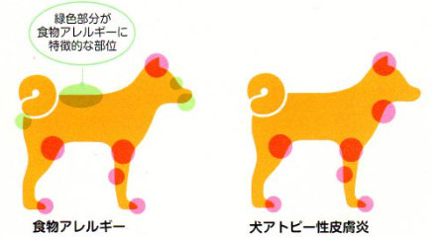
アレルギー性皮膚炎
②食物アレルギー性皮膚炎
食物中の成分に対して起こる、かゆみを伴う湿疹
原因：高分子たんぱく質がアレルゲンになりやすい
肉（牛・鶏・ラム）、卵・乳製品、大豆・小麦など
症状：強いかゆみ、発赤、脱毛、腸炎など。
季節関係なく症状が出る。排便が多くなる。
目や背中・肛門周りのかゆみが特徴
初発年齢：1歳未満
治療：食事療法（除去食試験）
療法食に変えて症状が改善後、元の食事に戻すと再び症状が出る→元の食事がアレルゲン確定
最低１～２か月はかかる
オークどうぶつ病院「食物アレルギー」：https://www.oak-animal.com/32968

Slide 25
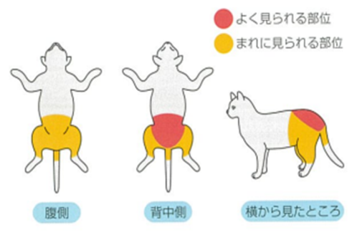
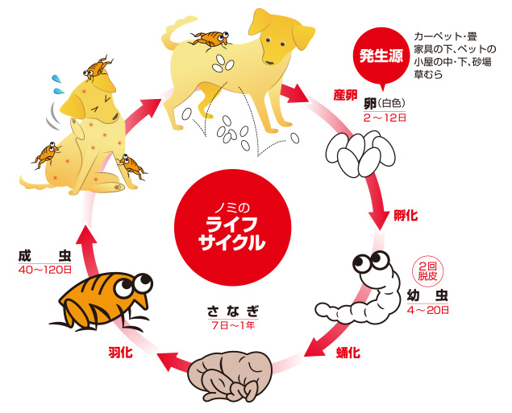
アレルギー性皮膚炎
③ノミアレルギー性皮膚炎
ノミが血を吸うときに出す唾液成分、糞や死骸がアレルゲンとなる皮膚炎
症状：強いかゆみ、発赤、広い脱毛、丘疹
ノミが寄生しやすい尾の付け根から始まる
春～夏に多いが、暖かい室内では一年中みられる
治療：ノミの駆除、投薬
野外を散歩するネコに多い
１匹でもアレルギーが発症
アース製薬「ペットの虫ケア」：https://www.earth-pet.co.jp/mushicare/flea/

Slide 26
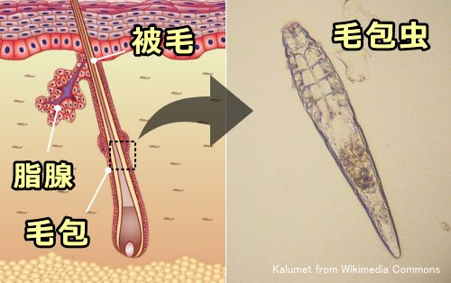
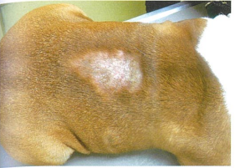
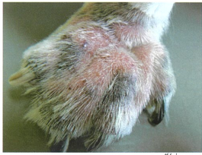
外部寄生虫性皮膚炎
①毛包虫症[もうほうちゅうしょう]
毛包や脂質腺に寄生する毛包虫（ニキビダニなど）が異常増殖する
原因：( )の低下
若齢：皮膚バリアの未熟、栄養不足
成齢：ステロイドの投与、慢性疾患
老齢：加齢、他の疾患
免疫力
症状：１）局所性：若齢に多く局所の脱毛や紅斑
２）全身性：あらゆる年齢で起こる
治療：局所性であれば、薬浴・シャンプーや外用薬
全身性であれば、投薬（殺ダニ薬）
アース製薬「ペットの虫ケア」：https://www.earth-pet.co.jp/mushicare/flea/

Slide 27
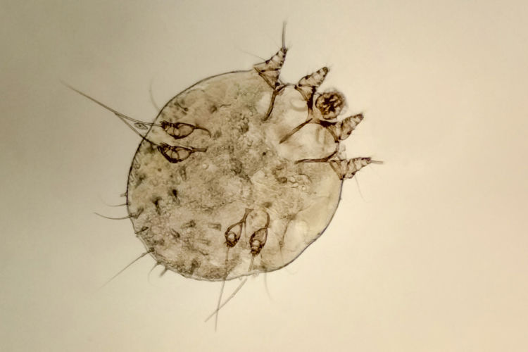
外部寄生虫性皮膚炎
②疥癬[かいせん]
( )が皮膚に穴を掘って寄生する。人にも感染する。
ヒゼンダニ
症状：非常に強いかゆみ、炎症や脱毛、ふけや黄色のかさぶた
慢性化すると膿皮症[のうひしょう]に移行
免疫力の低下で感染しやすい
耳介、肘、膝に多くみられる
治療：( )し、投薬（殺ダニ薬）や薬浴などをする
隔離
多頭飼育の場合、他の犬に感染することがある
アレルギー性皮膚炎に似ている
検査で検出されないこともある

Slide 28
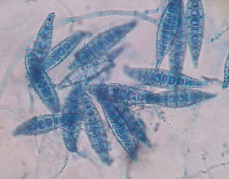
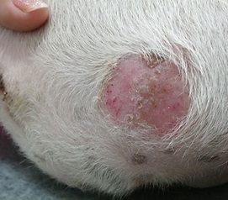
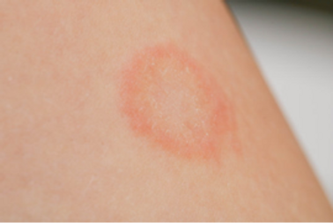
皮膚糸状菌症（皮膚真菌症）
糸状[しじょう]菌という真菌[しんきん]（カビ）が感染する。人にも感染する。
原因：皮膚バリアの低下・免疫力低下
症状：円形脱毛（リングワーム）、丘疹[きゅうしん] 、鱗屑[りんせつ]、発赤など
特に頭部、顔面、前肢に発症しやすい
治療：投薬（抗真菌薬）や薬浴などをする
人獣共通感染症
アリアスグループ「皮膚糸状菌症」：https://www.arias-petclinic.com/dermatophytosis

Slide 29
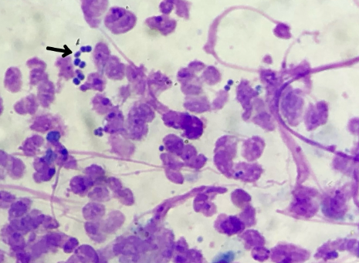
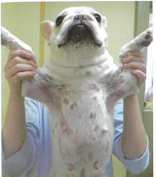
膿皮症[のうひしょう]
細菌（ブドウ球菌）感染による皮膚疾患
原因：皮膚バリアの低下
皮膚が薄く、皮膚のｐHが弱アルカリ性の犬に多くみられる
基礎疾患としてアレルギー性皮膚炎、真菌症、寄生虫などがある
症状：丘疹や紅斑、痂疲、脱毛など
重度になるとびらん（ただれ）や潰瘍になる
治療：投薬（抗生剤）や薬浴などをする
基礎疾患の治療
日ごろから全身を観察することが大切
夕やけの丘動物病院グループ「膿皮症」：https://yuyake.co.jp/medical/der/pyod/

Slide 30
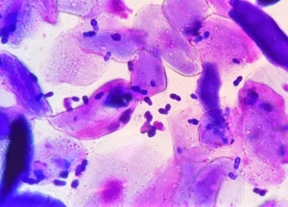
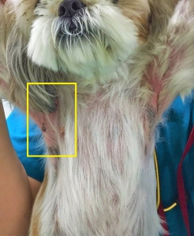
マラセチア皮膚炎
皮膚や外耳道に存在するマラセチア（酵母真菌）が増殖する
原因：脂漏症[しろうしょう]の犬に多い
基礎疾患としてアレルギー性皮膚炎がある
症状：皮膚のべたつき、かゆみ、発赤、脂漏臭（酸っぱいにおい）など
慢性化すると肥厚し黒くなる
脇や内股に多くみられる。
治療：投薬（抗真菌薬）や薬浴などをする
基礎疾患の治療
フレンチブルドッグ、ダックス、テリアに多い
あいむ動物病院「マラセチア皮膚炎」：https://119.vc/illness/archives/138

Slide 31
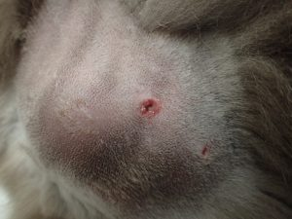
皮膚膿瘍[のうよう]
皮膚の下に膿が溜まった状態
オス猫
原因：ケンカやケガによる傷からの細菌感染。（ ）に多い。
症状：腫れや痛み
治療：切開[せっかい]して排膿[はいのう]し消毒
投薬（抗生物質）
なつ動物病院「猫の膿瘍」：https://natsu-ah.com/2017/06/post-228/

Slide 32
犬猫の病気と予防
骨・関節・皮膚Ⅱ
使用したイラストの掲載ＵＲＬ
https://veteriankey.com/canine-anatomy/

